Slide 1


Programování
Vývojové diagramy

Slide 2
Obsah
Úvod, historie
Algoritmus
Definice
Algoritmizace
Metody zápisu algoritmu
Slovní popis
Grafické vyjádření (značení, prvky)
Základní struktury
Popis a příklad

Slide 3
Úvod
Nejčastěji znázorňuje průběh nebo stavbu programu
Lze jím popsat chování procesu nebo činnost
Posloupnost operací
GRAFICKÉ ZNÁZORNĚNÍ ALGORITMU

Slide 4
Historie
Algoritmus vs. Počítač
9. st. n.l. Perský matematik Mohammed al-Khowarizmí (v latinském přepise Algoritmus)
Pravidla pro aritmetické operace
Euklidův algoritmus (největší společný dělitel) vznikl cca 3.-4. st. př.n.l.
Frank Gilbreth – americký inženýr
Začínal jako dělník (zedník)
snaha zjednodušit a optimalizovat práci
Vytvořil první verzi metody na popis činností (vývojový diagram)

Slide 5
Algoritmus
Algoritmus je přesný návod či postup, kterým lze vyřešit daný typ úlohy. Pojem algoritmu se nejčastěji objevuje při programování, kdy se jím myslí teoretický princip řešení problému (oproti přesnému zápisu v konkrétním programovacím jazyce). Obecně se ale algoritmus může objevit v jakémkoli jiném vědeckém odvětví.

Slide 6
Algoritmus
algoritmus je jednoznačný a přesný popis řešení problému
3 základní vlastnosti:
Determinovanost – stejné data = stejný výsledek
Hromadnost
Konečnost
Vývojový diagram / slovní zápis

Slide 7
Algoritmizace
Proces tvorby algoritmu
Algoritmizaci lze rozdělit do několika etap:
Formulace problému (formulace požadavků)
Analýza úlohy (řešitelnost)
Vytvoření algoritmu
Sestavení programu (zdrojový kód)
Odladění programu (odstranění chyb)

Slide 8
Slovní popis
Ovocná bowle
Formulace: připravit ovocnou bowli
Analýza:
Vstupní údaje: 60dkg ovoce, 20dkg cukru, 4dcl vína, 0,25 l perlivé minerálky, 2 lžíce rumu
Výstupní údaje: ovocná bowle

Slide 9
Slovní popis
Sestavení „programu“: aplikovaní postupu
Odladění chyb: ochutnání a dochucení

Slide 10
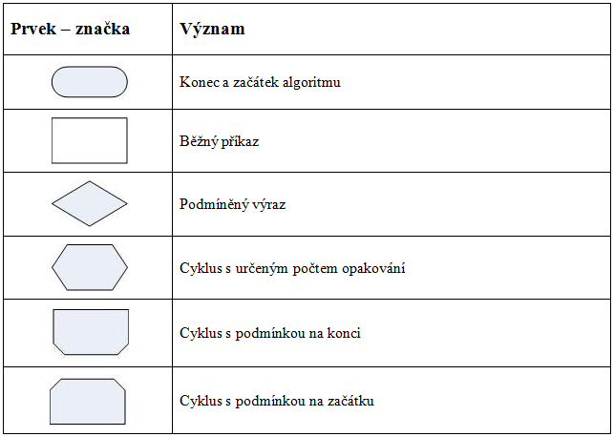
Grafické znázornění – prvky diagramu

Slide 11
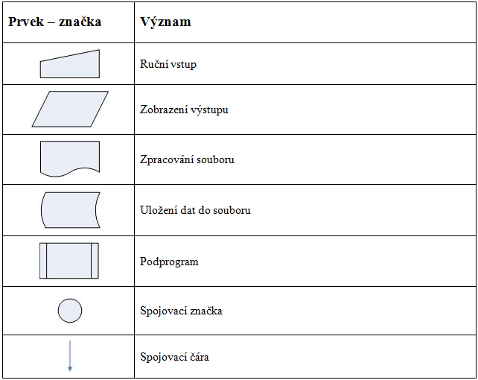
Grafické znázornění – prvky diagramu

Slide 12
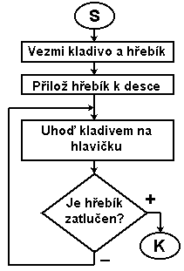
Vývojové diagramy k slovně zapsaným algoritmům
Slovní popis:
Vývojový diagram:
Vezmi kladivo a hřebík
Přilož hřebík k desce
Uhoď kladivem na hlavičku
Je hřebík zatlučen? ANO - pokračuj bodem 5 NE - vrať se na bod 3
Ukonči činnost a odlož kladivo

Slide 13
Základní struktury
Sekvence
Větvení
Úplná alternativa
Neúplná alternativa
Několikanásobná alternativa
Cykly
Se vstupní podmínkou
S výstupní podmínkou

Slide 14
Sekvence
Nejjednodušší a nejzákladnější struktura
Řada po sobě jdoucích příkazů
Provádí se krok po kroku
Např.:
Zajdi do obchodu
Udělej snídani
Ukliď v ložnici
Načti data do proměnných
Sečti proměnné
Vytiskni výslede
Ukonči program

Slide 15

Sekvence

Slide 16
Větvení
Dělení programu na několik částí
Závisí na podmínce a jejím splnění/nesplnění
3 různé možnosti větvení
Podle výstupu podmínky

Slide 17
Větvení – úplná alternativa
Větvení do dvou částí
Více prvků
Podmínka splněna -> provede se jedna část, jinak se provede druhá část
Např.:
Pokud je součet zadaných čísel vyšší nebo roven nule, vytiskni, že je výsledek kladný, pokud je výsledek menší než nula, vytiskni, že je výsledek záporný

Slide 18
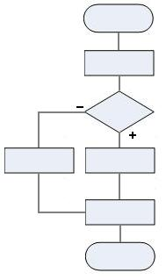
Větvení – úplná alternativa

Slide 19
Větvení – neúplná alternativa
Velmi podobné úplné alternativě
Ubrání/méně prvků/bloků
Jedna větev je prázdná
Podmínka splněna -> pokračuje se následujícím blokem, jinak se pokračuje za blokem podmínky
Např:
Pokud proměnná x není prázdná, program ji vyprázdní, pokud je prázdná, program pokračuje dál.

Slide 20
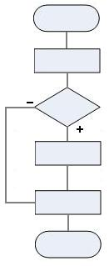
Větvení – neúplná alternativa

Slide 21
Větvení – několikanásobná alternativa
Odlišná od předchozích variant
Více větví / možností
Zpravidla porovnávání
Např.:
Chceme aby uživatel zadal nějaké písmeno a podle toho program provede požadovanou operaci

Slide 22
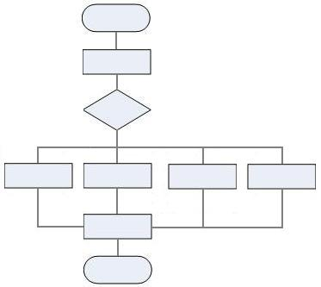
Větvení – několikanásobná alternativa

Slide 23
Cykly
Část algoritmu se opakuje dokud není splněna zadaná podmínka
2 varianty

Slide 24
Cykly – podmínka na vstupu
Tento cyklus se bude provádět, dokud si nebude výraz v podmínce cyklu roven.
Pokud si výraz bude roven ještě předtím, než se začne cyklus provádět, cyklus se neprovede vůbec.
Záleží také na typu cyklu

Slide 25
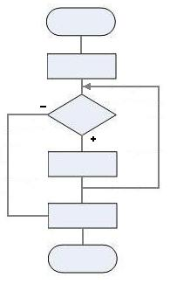
Cykly – podmínka na vstupu

Slide 26
Cykly – podmínka na výstupu
Podobný s předchozím typem
Zaručuje, že proběhne VŽDY alespoň jednou

Slide 27
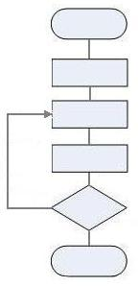
Cykly – podmínka na výstupu

Slide 28
Shrnutí
Algoritmus je jednoznačný a přesný popis řešení problému
Má 3 základní vlastnosti:
Determinovanost
Jednoznačnost
konečnost
Vývojový diagram je jedním ze způsobů zápisu algoritmu
3 základní struktury
Rozhodovací blok má vždy alespoň 2 výstupy

Slide 29
Děkuji za pozornost

